Slide 1


1
WINDOWS SERVER BACKUP
INSTITUTO SUPERIOR DE ENGENHARIA DE COIMBRA
ANO LETIVO 2024/2025
SERVIÇOS DE REDE 2
TRABALHO REALIZADO POR:
MARTIM FREITAS nº 2021145193
GUILHERME PRATAS nº 2022136119
FRANCISCO ALVES nº 2022139500
DOCENTE: LUÍS SANTOS
Notes:
PRATAS
Apresentação:
Ora bem, olá a todos, o meu nome é (...) e estes são os meus colegas o (...) e o (...) e vamos dar início à nossa apresentação que é sobre Backup e algumas das features envolvidas.
1

Slide 2
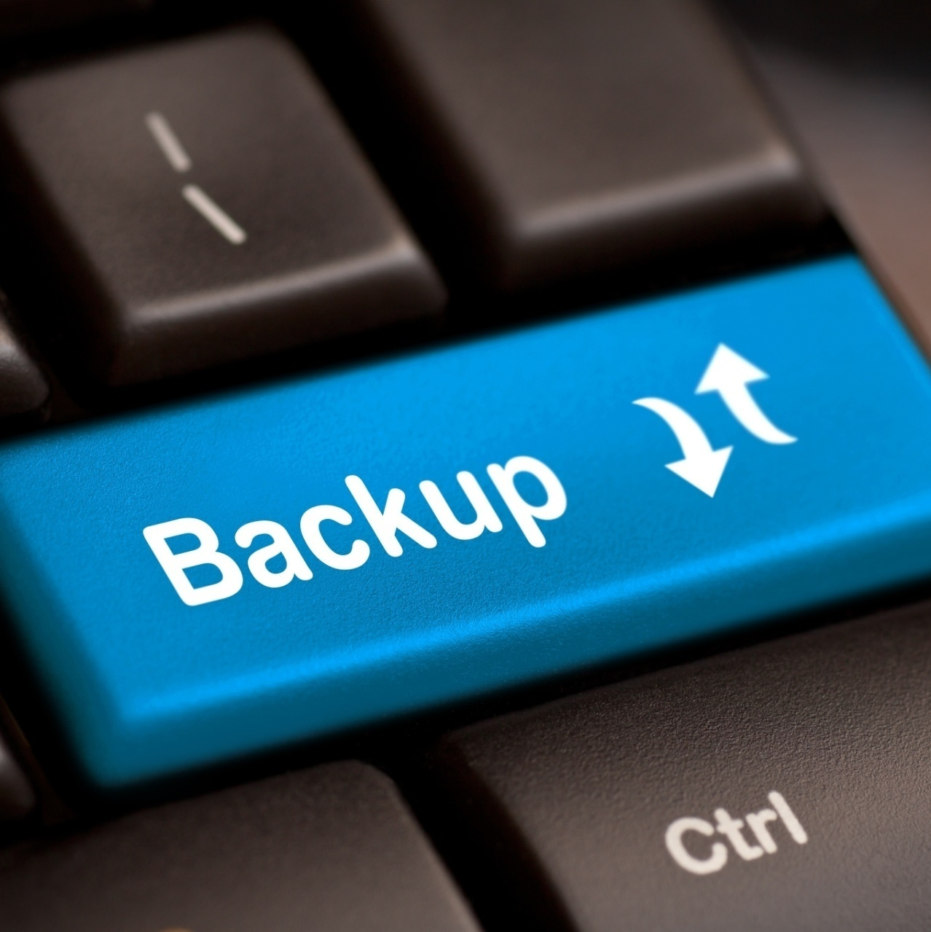
2
INTRODUÇÃO
Nesta apresentação vamos abordar:
Tipos de backup
Estratégia GFS
Microsoft Azure
Notes:
PRATAS
Nesta apresentação vamos abordar vários tópicos sobre backup, iniciando com a definição de backup e alguns pontos a ter em conta, tipos de backup, as suas funcionalidades e compará-las;
Estratégia GFS seguido das respetivas vantagens e desvantagens.
Vamos falar um pouco sobre o serviço da Microsoft chamado Azure que consiste em criar cópias de segurança em Clouds remotas.
E vamos terminar a apresentação com uma breve explicação do que consistirá a parte experimental do nosso trabalho.
Peço desde já que instalem o Windows server 2022, e façam de acordo com o nosso guião, a preparação do mesmo no VirtualBox (Enviar po discord).
2

Slide 3
3
BACKUP
O que é?
É a cópia de dados de um dispositivo de armazenamento para outro de informação importante e que deverá estar guardada num lugar seguro durante um dado intervalo temporal.
Qual o objetivo:
Recuperar os dados em casa de falha (perda dos dados originais).
Aceder a versões anteriores que pode ocorrer por apagamento acidental ou corrupção dos dados.
Notes:
(PRATAS)
Backup, é basicamente a cópia de dados de um dispositivo de armazenamento, para outro de informação considerada importante com o objetivo de ter sempre uma forma de recuperar algo de valor que possa, acidentalmente ou não, ter sido eventualmente apagado. De certeza que é algo que todos nós já fizemos (ou devêssemos ter feito ne), pois é sempre recomendável fazer um backup de x em x tempo. Para facilitar esse processo, foram criados vários tipos de backup e estratégias de forma a corresponder com as necessidades de cada um. (NEXT SLIDE)

Slide 4
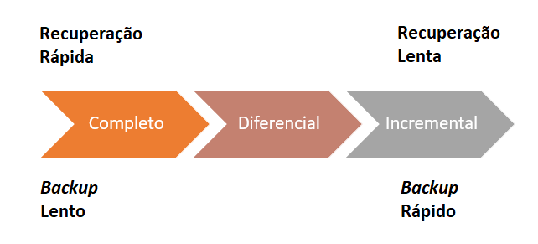
4
TIPOS DE BACKUP
Os tipos de backup existentes são:
Completo/Integral/Normal
Incremental
Diferencial
Cópia
Diário
Notes:
(MARTIM)
[Acaba de ler os 5 topicos e diz]
São 5, sendo que vamos falar dos 3 mais cruciais, no caso o Completo, incremental e diferencial.
No gráfico à direita, podemos observar que há uma certa proporcionalidade entre eles como mostra o diagrama entre restauração e velocidade de execução do backup, e vamos já ver isso mais detalhadamente nos próximos slides.
4

Slide 5
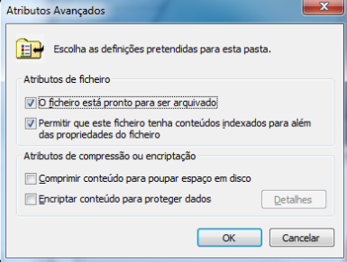
5
BACKUP COMPLETO / INTEGRAL / NORMAL
Copia todos os arquivos selecionados e marca-os como arquivos que passaram por backup (ou seja, o atributo de arquivo é desmarcado).
Requer mais espaço de armazenamento.
Processo relativamente lento.
Notes:
(MARTIM)
E o que quer dizer isto de atributo de arquivo é desmarcado? (pausazinha) - Antes do backup, o atributo arquivo é ativado automaticamente assim que vocês criam ou modificam o arquivo, servindo assim de indicador para um eventual próximo backup.
Neste caso do backup completo, estando a opção “Arquivar” ativa ou não, tudo o que for selecionado é copiado.
Após o backup, esta opção fica então desmarcada.
5

Slide 6
6
BACKUP INCREMENTAL
Só copia os arquivos criados ou alterados desde o último backup normal ou incremental e marca-os como arquivos que passaram por backup (o atributo de arquivo é desmarcado).
É amplamente usado, por ser rápido e economizar espaço de armazenamento
Notes:
(MARTIM)
Ao contrário do que vimos no slide anterior, este tipo de backup vai ocupar menos espaço no disco, é mais eficaz pois também a quantidade de arquivos no processo de backup é menor, tornando esta uma opção mais viável para quem tem a necessidade de fazer backups frequentes.
6

Slide 7
7
BACKUP DIFERENCIAL
Um backup diferencial copia arquivos criados ou alterados desde o último backup normal ou incremental efetuado. Não marca os arquivos como arquivos que passaram por backup (o atributo de arquivo não é desmarcado).
Notes:
(MARTIM)
Um bom exemplo para perceber bem o que foi dito é: imaginemos: No dia 1 fazemos um Backup completo.
No dia 2, fazemos backup diferencial que copia as alterações feitas desde o backup completo do Dia 1.
E no dia 3, outro backup diferencial (copia todas as alterações desde o Dia 1 e Dia 2).
7

Slide 8
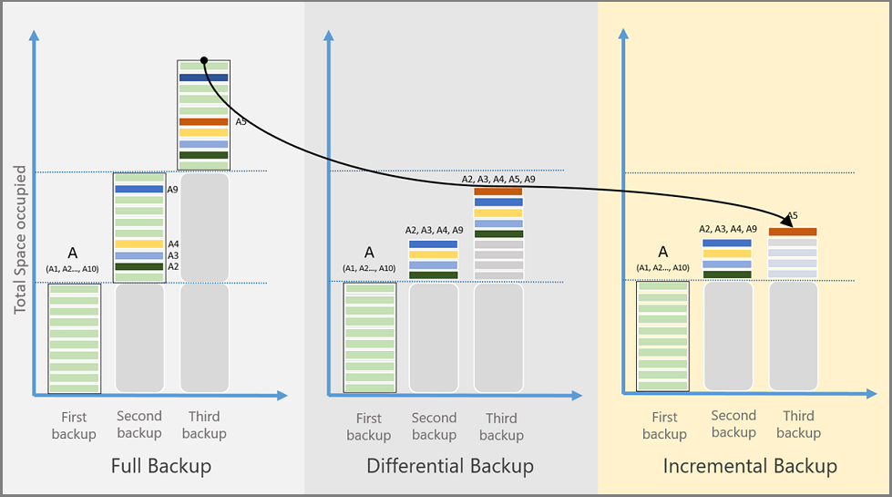
8
Comparação
Notes:
(MARTIM)
Neste gráfico, podemos observar que no First backup em todos os casos, temos dos dados do A1->A10
No caso do Full Backup, vemos que todos os dados são copiados nos 3 backups efetuados, enquanto no Diferencial e Incremental temos no segundo backup apenas aqueles dados que foram alterados.
No terceiro backup, é então possível ver o contraste entre o Differencial e o Incremental, pois no Diferencial podemos ver que faz o 3º backup incluindo os dados alterados no segundo e inclui agora o exemplo do A5, enquanto o incremental faz o 3º backup apenas do ultimo dado alterado do 2º para o 3º que no caso é o A5.
A conclusão que tiramos é que o Full vai ser sempre o que ocupa mais espaço de armazenamento, o differencial ocupa mais que o incremenatal ao longo do tempo, sendo o incremental o que ocupa menos e o mais rápido de executar e no que toca à restauração dos mesmos, o Incremental é então o mais complexo de ser restaurado pois requer o backup completo inicial e todos os incrementais subsequentes, o diferencial precisa apenas do 1º e o último, e no caso do Full Backup, basta restaurar o último efetuado.

Slide 9
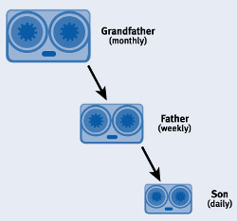
9
ESTRATÉGIA GFS (GRANDFATHER-FATHER-SON)
Notes:
(MARTIM)
Vamos passar agora à estratégia GFS e à importância da mesma no contexto de backup.

Slide 10
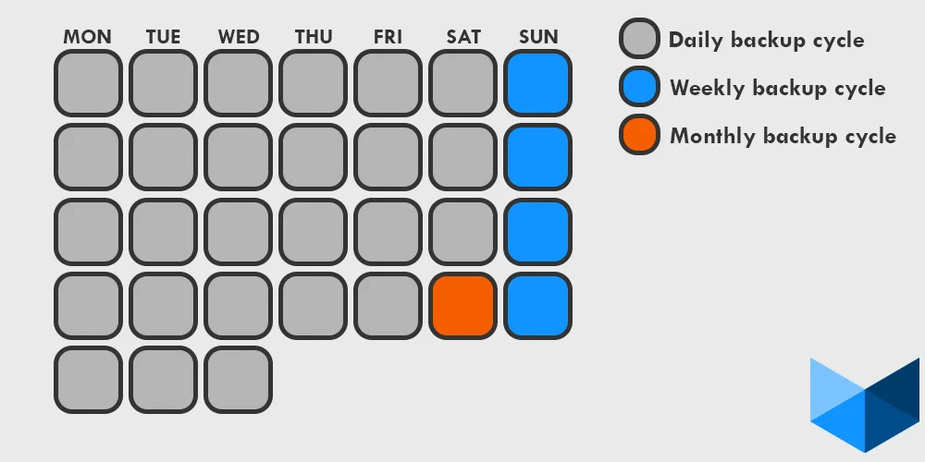
10
ESTRATÉGIA GFS (GRANDFATHER-FATHER-SON)
É um esquema de rotação de backups amplamente utilizado para organizar eficientemente os dados ao longo do tempo por meio de uma hierarquia.
Son (Filho): São os backups realizados com maior frequência (geralmente diários).
Father (Pai): São backups de médio prazo (geralmente semanais) que substituem os backups diários ao final de cada semana.
Grandfather (Avô): São backups de longo prazo (geralmente mensais) que substituem os backups semanais ao final de cada mês.
Notes:
(MARTIM)
É um esquema de rotação de backups amplamente utilizado para organizar eficientemente os dados ao longo do tempo por meio de uma hierarquia.
Temos 3 Etapas.
Filho sao realizados com maior frequência
Pai, sao de medio prazo (semanais) e substituem os diários ao fim de cada semana
Avô são backups de longo prazo (geralmente mensais) que substituem os backups semanais ao final de cada mês.
Esta estratégia é adaptada respondendo às necessidades de cada um, sendo a imagem apenas um exemplo prático desta estratégia.

Slide 11
11
ESTRATÉGIA GFS (GRANDFATHER-FATHER-SON)
Vantagens
Retenção flexível (cobertura para curto, médio e longo prazo)
Organização eficiente
Economia de espaço
Redundância e confiabilidade
Conformidade com políticas de retenção
Simples
Desvantagens
Complexidade de implementação
Custo inicial
Dependência de backups completos
Notes:
(MARTIM)
Retenção flexível (oferecendo cobertura para curto, médio e longo prazo)
Organização eficiente (quando e como os backups devem ser substituídos)
Economia de espaço (os backups diários (son) são rotacionados frequentemente).
Redundância e confiabilidade (O uso de diferentes níveis de backups protege contra perda de dados)
conformidade com políticas de retenção (segue as regras de retenção e manter os dados seguros por mais tempo).
Desvantagens:
- (1) Requer planeamento cuidadoso e ferramentas para automatizar a rotação e retenção.
- (2) A depender do ambiente, pode exigir mais recursos de armazenamento e backup.
- (3) O uso de backups completos em níveis semanais e mensais pode aumentar o tempo e o consumo de recursos durante a execução.
11

Slide 12
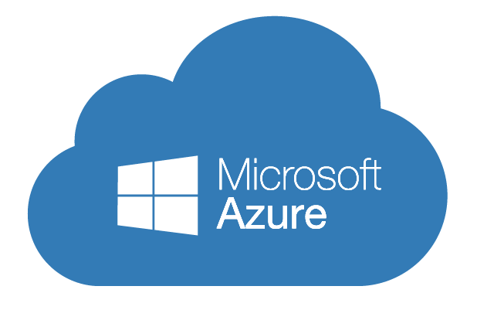
12
Microsoft Azure
Notes:
(FRANCISCO)

Slide 13
13
Ferramentas de Backup Modernas - Microsoft Azure
O serviço Azure Backup fornece soluções para criar cópias de segurança em Clouds remotas de uma forma mais segura que outros tipos de backups locais ou recorrendo a ficheiros partilhados. Hoje em dia esta ferramenta é paga consoante o uso (Pay as you Go)
Facilmente Escalável
Volume de Cloud, tráfego de entrada e saída ilimitados.
Seguro
O Azure fornece soluções de segurança “in transit” e “at rest” conjuntamente com capacidades de monitorização e alerta já incorporados.
Estável
Diversas opções de armazenamento redundante (Locally R.S.,Geo R.S.,Zone G.S.) que protegem dados de desastres regionais através da múltipla cópia de dados e reprodução destes em zonas distantes da Azure
Notes:
(FRANCISCO)
Retenção flexível (oferecendo cobertura para curto, médio e longo prazo)
Organização eficiente (quando e como os backups devem ser substituídos)
Economia de espaço (os backups diários (son) são rotacionados frequentemente).
Redundância e confiabilidade (O uso de diferentes níveis de backups protege contra perda de dados)
Desvantagens:
- (1) Requer planejamento cuidadoso e ferramentas para automatizar a rotação e retenção.
- (2) A depender do ambiente, pode exigir mais recursos de armazenamento e backup.
- (3) O uso de backups completos em níveis semanais e mensais pode aumentar o tempo e o consumo de recursos durante a execução.
13

Slide 14



14
Ferramentas de Backup Modernas - Microsoft Azure
How does Microsoft Azure work?
Overview of Azure Backup
Notes:
(FRANCISCO)
Retenção flexível (oferecendo cobertura para curto, médio e longo prazo)
Organização eficiente (quando e como os backups devem ser substituídos)
Economia de espaço (os backups diários (son) são rotacionados frequentemente).
Redundância e confiabilidade (O uso de diferentes níveis de backups protege contra perda de dados)
Desvantagens:
- (1) Requer planejamento cuidadoso e ferramentas para automatizar a rotação e retenção.
- (2) A depender do ambiente, pode exigir mais recursos de armazenamento e backup.
- (3) O uso de backups completos em níveis semanais e mensais pode aumentar o tempo e o consumo de recursos durante a execução.
14

Slide 15

Backup sem GUI
Notes:
FRANCISCO
Neste slide podem aceder ao vídeo de como fazer backup no Windows Server sem GUI.

Slide 16
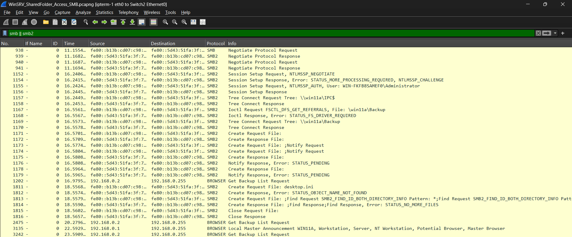
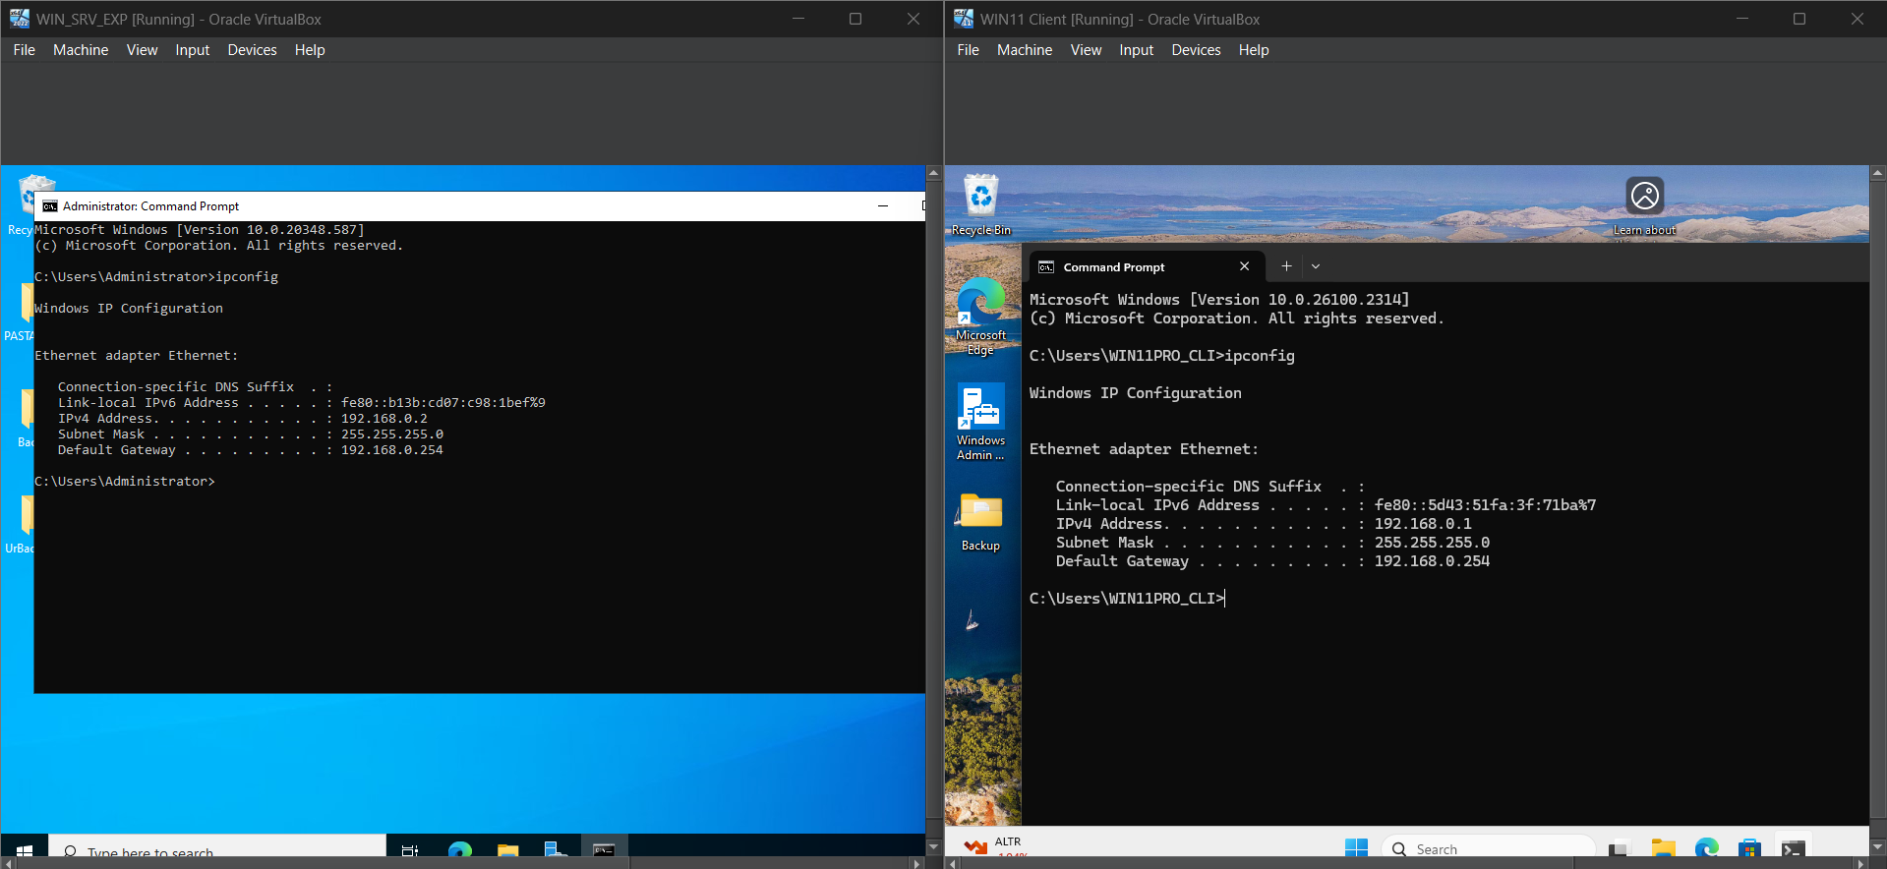
Tráfego SMB
Nota: Este tráfego SMB foi capturado num acesso do Windows Server a uma pasta partilhada (shared folder) do Windows 11 Pro
Filtro usado: smb || smb2

Slide 17
Resumo do tráfego
O tráfego capturado representa o Windows Server (192.168.0.2) a aceder ao
recurso partilhado “Backup” no Windows 11 (192.168.0.1)
1. Negociação do protocolo e autenticação.
2. Ligação ao recurso partilhado (`\\win11a\Backup`).
3. Tentativas de listar ficheiros e abrir ficheiros específicos.
4. Respostas de erro como `STATUS_OBJECT_NAME_NOT_FOUND` e
`STATUS_NO_MORE_FILES`, indicando ficheiros não encontrados ou
diretórios vazios.
5. Encerramento da comunicação com Close Requests.

Slide 18

18
Parte Experimental
Notes:
(PRATAS)

Slide 19
19
Parte Experimental
O guião é composto por:
Setup do Windows Server no VirtualBox
Instalação do Windows Backup Server
Criação de um Hard Disk
Backup Once
Recover
Notes:
(PRATAS)
A sublinhado está o que é preciso para fazerem a Experiência proposta.

Slide 20
20
Parte Experimental
Os desafios práticos existentes no guião são:
Backup Once
Recover
O desafio que propomos é o seguinte:
Criação de um ficheiro de texto
Backup Once do ficheiro criado
Apagar o ficheiro
Fazer Recover do mesmo e observar os resultados obtidos
Notes:
(PRATAS)

Slide 21

21
FIM
Notes:
21

